Slide 1
30
Vòng tay bạn bè

Slide 2

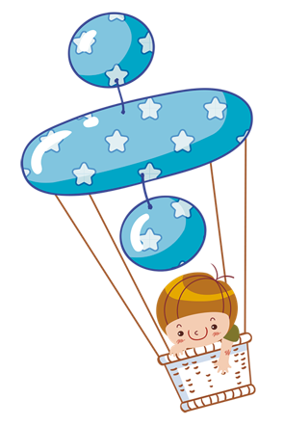


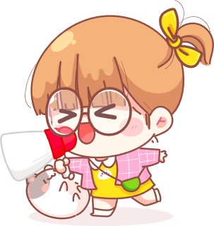


Slide 3
Thứ … ngày … tháng … năm 20 …
Hoạt động trải nghiệm
Vòng tay bạn bè

Slide 4


Slide 5

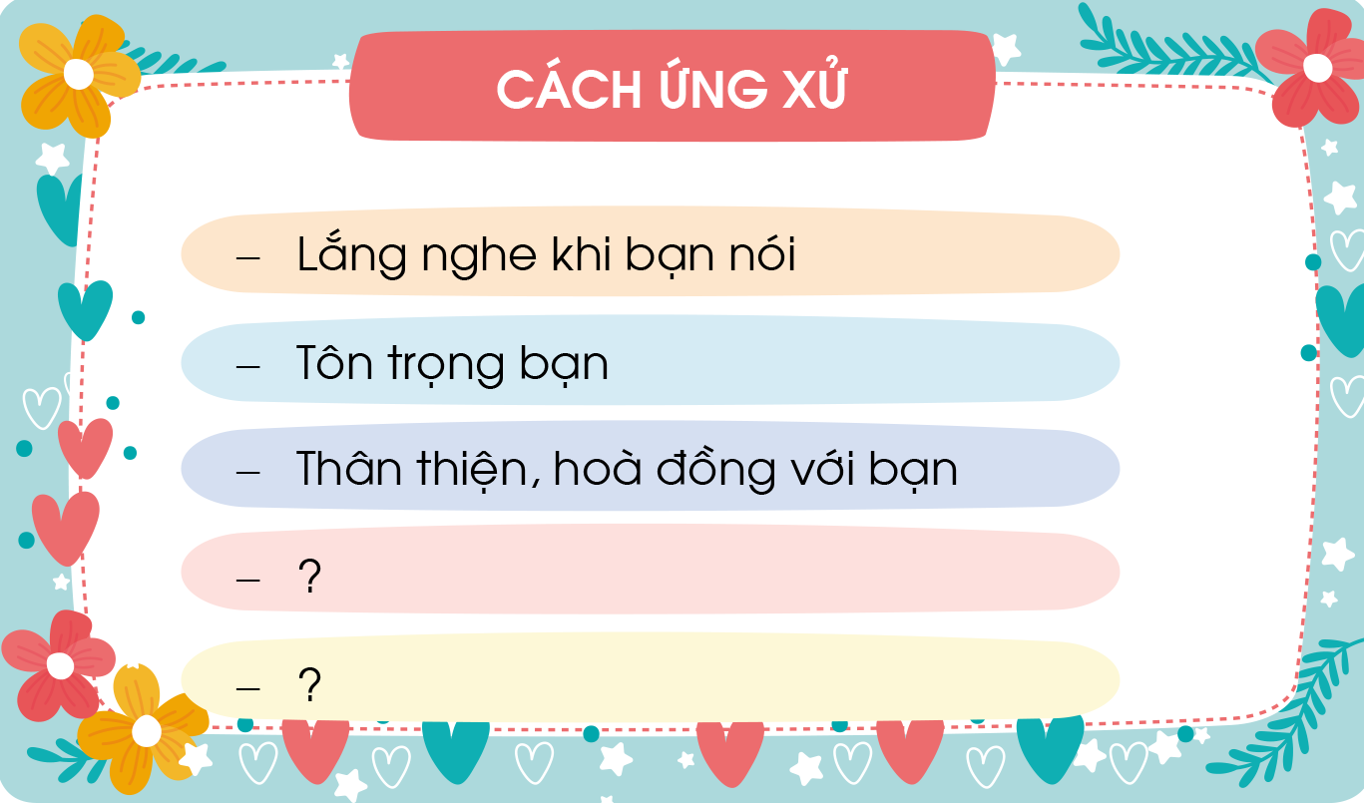
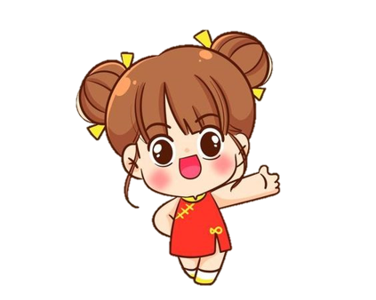
3
Ứng xử với bạn bè
Thảo luận nhóm để thống nhất cách ứng xử với bạn bè.
Chia sẻ kết quả thảo luận nhóm trước lớp.
Thảo luận nhóm

Slide 6
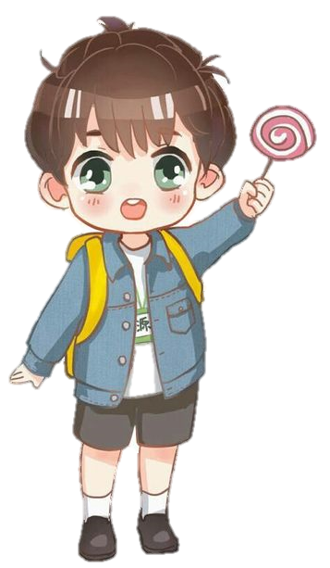



Slide 7

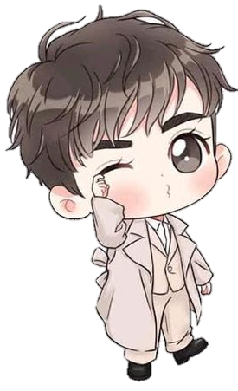
Có rất nhiều cách ứng xử phù hợp với bạn bè như: tôn trọng bạn, lắng nghe khi bạn nói, thân thiện, hoà đồng với bạn, … Các em hãy cùng nhau thực hiện tốt những cách ứng xử với bạn bè để xây dựng tình bạn đẹp nhé!
Có rất nhiều cách ứng xử phù hợp với bạn bè như: tôn trọng bạn, lắng nghe khi bạn nói, thân thiện, hoà đồng với bạn, … Các em hãy cùng nhau thực hiện tốt những cách ứng xử với bạn bè để xây dựng tình bạn đẹp nhé!

Slide 8


Slide 9
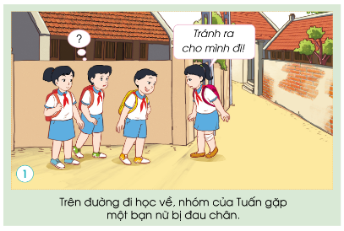
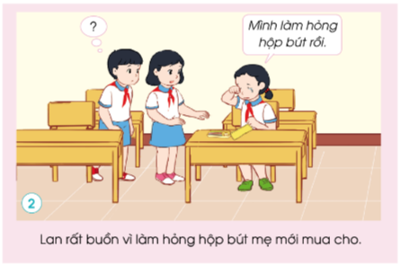
4
Thực hành ứng xử với bạn bè
Thảo luận nhóm
Quan sát tranh và thảo luận về cách ứng xử với bạn trong mỗi tình huống sau.
Đóng vai thực hành ứng xử với bạn.
Chia sẻ điều em học được qua xử lí tình huống.

Slide 11
Hằng ngày, các em hãy thực hiện những hành vi ứng xử than thiện, hoà đồng với bạn, biết quan tâm, chia sẻ với bạn bè khi ở trường, ở cộng đồng, trong học tập và các hoạt động
tập thể.

Slide 12




Slide 13

